Slide 1
Интернет и интегриране на дейности
Същност на глобалната мрежа интернет.Основни начини за достъп.

Slide 2


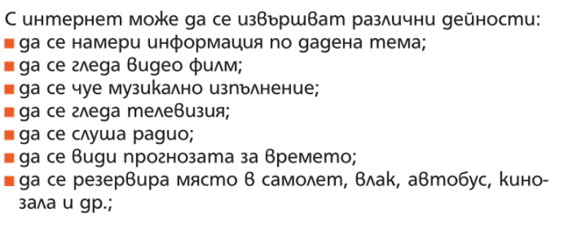
Интернет
Website
Web page
www.
Интернет е глобална система от свързани компютърни мрежи и устройства, която предоставя услуги за информиране, комуникация, извършване на общи дейности, обучение и други на потребители от цял свят.
Notes:
През 1969г. ARPA инсталира първата компютърната мрежа в Калифорнийския университет в Лос Анджелис.Същата година към тази мрежа се включват още три университета и е наречена ARPANET.Използва се за по-ефективно сътрудничество в сферата на образователно и научно- изследователските тематики.

Slide 3
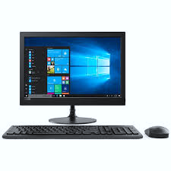
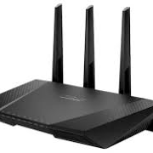
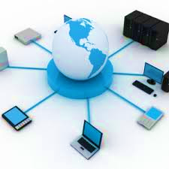
Какво е необходимо за получаване на достъп до интернет?
Компютър/ смартфон, таблет / инсталиране на него специфичен софтуер, необходим за свързването му в мрежа.
Специално свързващо устройство /модем/
Свързаност с интернет
Notes:
Свързаността с интернет се осигурява от интернет доставчик.Понякога за използването на услугите на интернет доставчика е необходимо да сте регистрирани с потребителско име и парола, така както при ползването на електронна поща.

Slide 4
Характеристики на връзката към интернет
Количеството информация, което се обменя за една секунда се измерва в Kbps или в Mbps и определя скоростта на връзката.
Постоянна
Временна

Slide 5
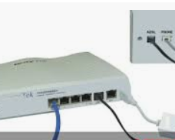
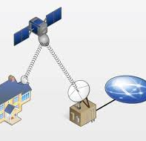
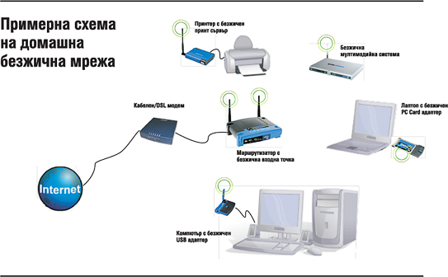
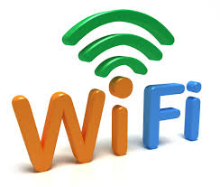
Достъп до интернет
Модем- устройство, което преобразува цифров сигнал в аналогов и обратно.
Комутируем (dial-up)
Кабелен (Cable Internet access)
Wi-Fi (Wireless access)
Наета линия
Сателитен достъп

Slide 6
Идентификация
Потребителски акаунт
Потребителско име
Парола
Уникално име, което се използва за идентификация до устройство, приложение или друга услуга.
Тайна дума, която служи за разпознаване, свързана с конкретно потребителско име.
Достатъчно дълга
Съдържа разнородни символи
Да не съвпада с името или други лични данни
Да не е популярна дума

Slide 7

Как се отваря уебсайт с различни браузъри?
Браузърът е софтуер за разглеждане на уеб сайтове. За целта адресът на сайта се записва в адресното поле на браузъра.
Google Chrome
Mozilla Firefox
Microsoft Edge
Internet Explorer
Opera
Safari
Търсеща машина-
Google
AltaVista
Yahoo!
Ask.com
Browser
ключови думи и фрази
Notes:
1. Браузър се използва за достъп до уебсайтове и уеб страници, докато търсачката е
използва се за търсене на конкретна информация.
2. I.E., Firefox, Safari и Chrome са най-популярните уеб браузъри, докато Google и
Yahoo са най-популярните търсачки.
3. Браузър се използва за достъп до Интернет, докато за да се отвори търсачка
имате нужда от браузър.
Първата търсачка е наречена Archie search engine .Тя е разработена през 1990 г. от Алън Емтидж, студент в Монреал.
В полето за търсене на избраната търсеща машина трябва да се запишат подходящи ключови думи и фрази.

Slide 8
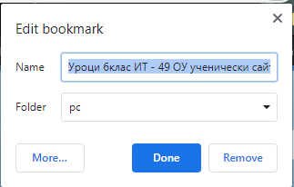
Как се създава указател на полезни интернет адреси?
Favorites
Bookmarks
лента
специално меню с полезни адреси на вашия браузър
конкретна папка
Notes:
При разглеждането на уеб сайт адресът може да се запази, така че да се използва лесно и бързо при следващото стартиране на браузъра. Това се реализира чрез добавянето му в указателя за полезни адреси Favorites или Bookmarks.

Slide 9
Да обобщим!
Интернет
Достъп до интернет
Връзка
Идентификация
Браузъри и търсачки

